Slide 1
데이터베이스 필요성 & 인덱스
김용기

Slide 2
목차
1
데이터베이스의 필요성
2
인덱스에 적합한 자료구조
3
인덱스 사례

Slide 3
데이터베이스의 필요성

Slide 4
엑셀로는 왜 충분하지 않지?
생활코딩에서 스크랩한 토론글을 인용했다.
 | 엑셀 | DB
배포 | 수정시에 수정본을 여러명에게 배포 원본, 사본 이원화로 구분의 문제 | 수정시에 누구나 최신버전 배포의 용이성
중앙집중 데이터 처리 | 파일 단위로 누군가 파일을 열어서 작업하면 다른 사람은 읽기전용으로만 접근 | 서버 개념으로 여러명이 동시에 서버에 붙어서 데이터 작업 처리가 가능
+ 대량의 데이터 중에서 필요한 것을 빨리 반환 (인덱스)
+ 장애가 발생했을 때 빠른 복구로 데이터 무결성 보장

Slide 5
인덱스에 적합한 자료구조

Slide 6
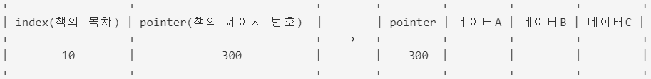
인덱스
탐색에 대한 성능을 대폭 상승하는 방식 형태 키-필드만 가지고, 테이블의 세부 항목을 가지고 있지 않다.
핵심 여러 데이터를 탐색하기 위해 부등호를 사용할 수 있고, 때문에 정렬을 요구한다.
사용하기 좋은 경우 a. 규모가 큰 테이블 b. 삽입/수정/삭제 작업이 자주 발생하지 않는 컬럼
c. 중복도가 낮은 컬럼

Slide 7
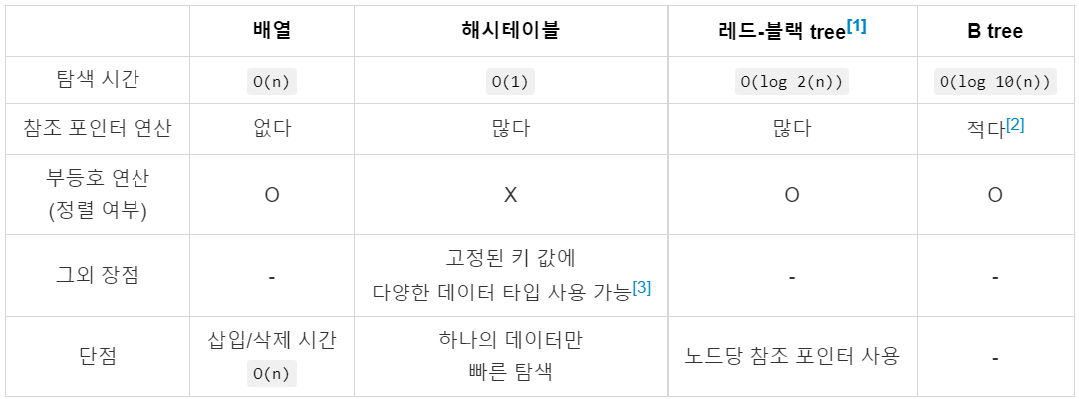
인덱스에 적합한 자료구조

Slide 8
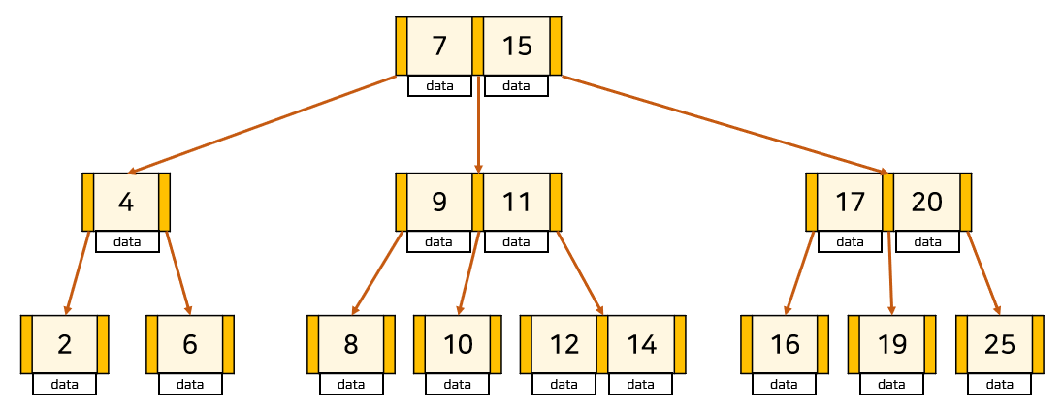
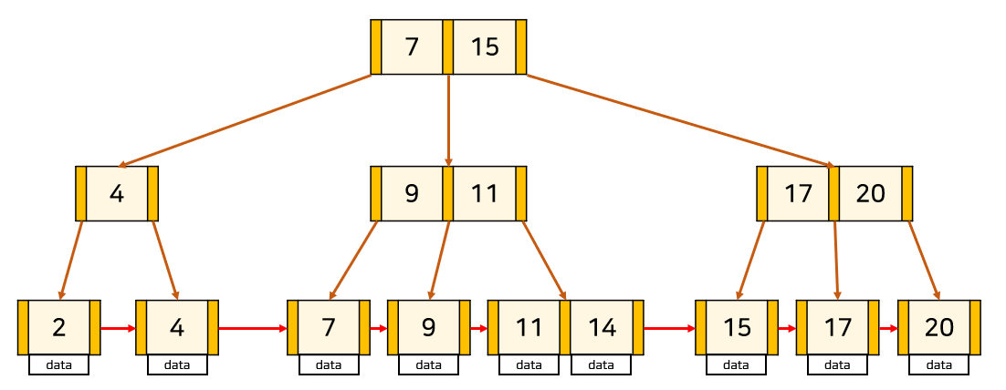
B tree
 | B-tree | B+tree
예시
장점 | 평균적으로 leaf 노드 까지 탐색 x | - root, branch 노드는 데이터를 저장하지 않아 메모리를 아끼며, 그 공간에 더 많은 key를 가질 수 있다. 이는 트리의 높이를 낮추므로 탐색 속도를 높인다. - Full scan시 연결 리스트 개수만큼만 선형 시간 소모
단점 | Full scan시 모든 노드 방문 | 모든 탐색이 leaft 노드까지 도달 but, 트리의 높이가 낮다면 큰 문제는 아니라고 판단

Slide 9


인덱스와 B+tree의 연관성
B+tree
- root, branch 노드는 데이터를 저장하지 않아 메모리를 아끼며, 그 공간에 더 많은 key를 가질 수 있다. 이는 트리의 높이를 낮추므로 탐색 속도를 높인다. - Full scan시 연결 리스트 개수만큼만 선형 시간 소모
모든 탐색이 leaft 노드까지 도달 but, 트리의 높이가 낮다면 큰 문제는 아니라고 판단
인덱스를 사용하기 좋은 경우 a. 규모가 큰 테이블 b. 삽입/수정/삭제 작업이 자주 발생하지 않는 컬럼
c. 중복도가 낮은 컬럼
인덱스의 특이점 수정/삭제 작업에 따른 변경 이전 컬럼을 ‘사용하지 않음’으로 둔다.
🤔 왜?

Slide 10
인덱스 사례

Slide 11
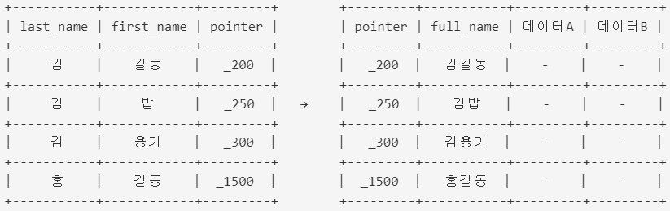
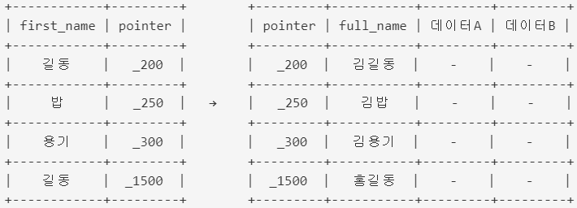
인덱스 사례
전화번호부에 대한 테이블에 “김길동”을 빠른 탐색 하고 싶은 상황 전화번호부의 정렬은 성(last_name),이름(first_name) 순서이기 때문에 복합 인덱스를 설정하는 것이 적절하다.
이름만 인덱스를 설정하여 찾아낸다고 했을 때, 인덱스는 부적절하다. 누구든 성과 상관없이 길동이란 이름을 가질 수 있기 때문에 전화번호부 전체에서 찾아야한다.

Slide 12
Thank you

